Slide 1
罗马书
罗 1:16-17 我不以福音为耻；这福音本是神的大能，要救一切相信的，先是犹太人，后是希腊人。 因为神的义正在这福音上显明出来；这义是本于信，以致于信 。如经上所记：义人必因信得生 。

Slide 2
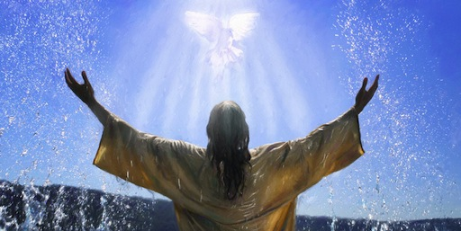
神的大能 (一)

Slide 3
罗马书
罗 1:16-17 我不以福音为耻；这福音本是神的大能，要救一切相信的，先是犹太人，后是希腊人。 因为神的义正在这福音上显明出来；这义是本于信，以致于信 (from faith to faith)。如经上所记：义人必因信得生 (live by faith)。

Slide 4
罗马书
罗 1:16-17 我不以福音为耻；这福音本是神的大能，要救一切相信的，先是犹太人，后是希腊人。 因为神的义正在这福音上显明出来；这义是本于信，以致于信 (from faith to faith)。如经上所记：义人必因信得生 (live by faith)。

Slide 5
罗马书
罗 1:16-17 我不以福音为耻；这福音本是神的大能，要救一切相信的，先是犹太人，后是希腊人。 因为神的义正在这福音上显明出来；这义是本于信，以致于信 (from faith to faith)。如经上所记：义人必因信得生 (live by faith)。

Slide 6
罗马书
罗 1:16-17 我不以福音为耻；这福音本是神的大能，要救一切相信的，先是犹太人，后是希腊人。 因为神的义正在这福音上显明出来；这义是本于信，以致于信 (from faith to faith)。如经上所记：义人必因信得生 (live by faith)。

Slide 7
罗马书
罗 1:16-17 我不以福音为耻；这福音本是神的大能，要救一切相信的，先是犹太人，后是希腊人。 因为神的义正在这福音上显明出来；这义是本于信，以致于信 (from faith to faith)。如经上所记：义人必因信得生 (live by faith)。

Slide 8
罗马书
罗 1:16-17 我不以福音为耻；这福音本是神的大能，要救一切相信的，先是犹太人，后是希腊人。 因为神的义正在这福音上显明出来；这义是本于信，以致于信 (from faith to faith)。如经上所记：义人必因信得生 (live by faith)。

Slide 9
罗马书
罗 1:16-17 我不以福音为耻；这福音本是神的大能，要救一切相信的，先是犹太人，后是希腊人。 因为神的义正在这福音上显明出来；这义是本于信，以致于信 (from faith to faith)。如经上所记：义人必因信得生 (live by faith)。

Slide 10
福音难以置信?

Slide 11
弗 1:3-4 愿颂赞归与我们主耶稣基督的父神！他在基督里曾 (has blessed us)赐给我们天上各样属灵的福气(with all/every spiritual blessings)： 就如神从创立世界以前，在基督里拣选了我们，使我们在他面前成为圣洁，无有瑕疵。

Slide 12
弗 1:3-4 愿颂赞归与我们主耶稣基督的父神！他在基督里曾 (has blessed us)赐给我们天上各样属灵的福气(with all/every spiritual blessings)： 就如神从创立世界以前，在基督里拣选了我们，使我们在他面前成为圣洁，无有瑕疵。

Slide 13
林后 5:16-17 所以，我们从今以后，不凭着外貌（原文是肉体；本节同）认人了。虽然凭着外貌认过基督，如今却不再这样认他了。 若有人在基督里，他就是新造的人，旧事已过，都变成新的了。

Slide 14
来 10:12-14 但基督献了一次永远的赎罪祭，就在神的右边坐下了。 从此，等候他仇敌成了他的脚凳。 因为他一次献祭，便叫那得以成圣的人永远完全。

Slide 15
约一 4:17 这样，爱在我们里面得以完全，我们就可以在审判的日子坦然无惧。因为他如何，我们在这世上也如何。Herein is our love made perfect, that we may have boldness in the day of judgment: because as he is, so are we in this world (KJV).

Slide 16
弗 2:5-6 当我们死在过犯中的时候，便叫我们与基督一同活过来 (hath quickened us together with Christ)。你们得救是本乎恩。 他又叫我们与基督耶稣一同复活，一同坐 ( hath raised us up together, and made us sit together) 在天上。

Slide 17
林后 5:18-19 一切都是出于神；他藉着基督使我们与他和好，又将劝人与他和好的职分赐给我们。 这就是神在基督里，叫世人与自己和好，不将他们的过犯归到他们身上，并且将这和好的道理託付了我们。

Slide 18
福音到底是什么?

Slide 19
弗 6:18-19 靠着圣灵，随时多方祷告祈求；并要在此儆醒不倦，为众圣徒祈求， 也为我祈求，使我得着口才，能以放胆开口讲明福音的奥秘。

Slide 20
帖前 1:4-5 被神所爱的弟兄阿，我知道你们是蒙拣选的； 因为我们的福音传到你们那里，不独在乎言语，也在乎权能和圣灵，并充足的信心…

Slide 21
提后 1:9-10 神救了我们，以圣召召我们，不是按我们的行为，乃是按他的旨意和恩典；这恩典是万古之先，在基督耶稣里赐给我们的， 但如今藉着我们救主基督耶稣的显现纔表明出来了。他已经把死废去，藉着福音，将不能坏的生命彰显出来。

Slide 22
来 4:2-3 因为有福音传给我们，象传给他们一样；只是所听见的道与他们无益，因为他们没有信心与所听见的道调和。 但我们已经相信的人得以进入那安息，正如神所说：我在怒中起誓说：他们断不可进入我的安息！其实造物之工(the works)，从创世以来已经成全了。

Slide 23
约 19:28-30 这事以后，耶稣知道各样的事已经成了，为要使经上的话应验，就说：我渴了。 有一个器皿盛满了醋，放在那里；他们就拿海绒蘸满了醋，绑在牛膝草上，送到他口。 耶稣尝（原文作受）了那醋，就说：成了！便低下头，将灵魂交付神了。

Slide 24
所传的谁能相信?

Slide 25
太 8:13 耶稣对百夫长说：你回去罢！照你的信心，给你成全了。那时，他的仆人就好了。

Slide 26
路 1:45-49 这相信的女子是有福的！因为主对她所说的话都要应验。 马利亚说：我心尊主为大； 我灵以神我的救主为乐； 因为他顾念他使女的卑微；从今以后，万代要称我有福。 那有权能的，为我成就了大事；他的名为圣。

Slide 27
来 4:2-3 因为有福音传给我们，象传给他们一样；只是所听见的道与他们无益，因为他们没有信心与所听见的道调和。 但我们已经相信的人得以进入那安息，正如神所说：我在怒中起誓说：他们断不可进入我的安息！其实造物之工(the works)，从创世以来已经成全了。

Slide 28
相信还是不信?

Slide 29
弗 1:3-4 愿颂赞归与我们主耶稣基督的父神！他在基督里曾 (has blessed us)赐给我们天上各样属灵的福气(with all/every spiritual blessings)： 就如神从创立世界以前，在基督里拣选了我们，使我们在他面前成为圣洁，无有瑕疵。

Slide 30
弗 1:3-4 愿颂赞归与我们主耶稣基督的父神！他在基督里曾 (has blessed us)赐给我们天上各样属灵的福气(with all/every spiritual blessings)： 就如神从创立世界以前，在基督里拣选了我们，使我们在他面前成为圣洁，无有瑕疵。

Slide 31
林后 5:16-17 所以，我们从今以后，不凭着外貌（原文是肉体；本节同）认人了。虽然凭着外貌认过基督，如今却不再这样认他了。 若有人在基督里，他就是新造的人，旧事已过，都变成新的了。

Slide 32
来 10:12-14 但基督献了一次永远的赎罪祭，就在神的右边坐下了。 从此，等候他仇敌成了他的脚凳。 因为他一次献祭，便叫那得以成圣的人永远完全。

Slide 33
约一 4:17 这样，爱在我们里面得以完全，我们就可以在审判的日子坦然无惧。因为他如何，我们在这世上也如何。Herein is our love made perfect, that we may have boldness in the day of judgment: because as he is, so are we in this world (KJV).

Slide 34
弗 2:5-6 当我们死在过犯中的时候，便叫我们与基督一同活过来 (hath quickened us together with Christ)。你们得救是本乎恩。 他又叫我们与基督耶稣一同复活，一同坐 ( hath raised us up together, and made us sit together) 在天上。

Slide 35
林后 5:18-19 一切都是出于神；他藉着基督使我们与他和好，又将劝人与他和好的职分赐给我们。 这就是神在基督里，叫世人与自己和好，不将他们的过犯归到他们身上，并且将这和好的道理託付了我们。

Slide 36
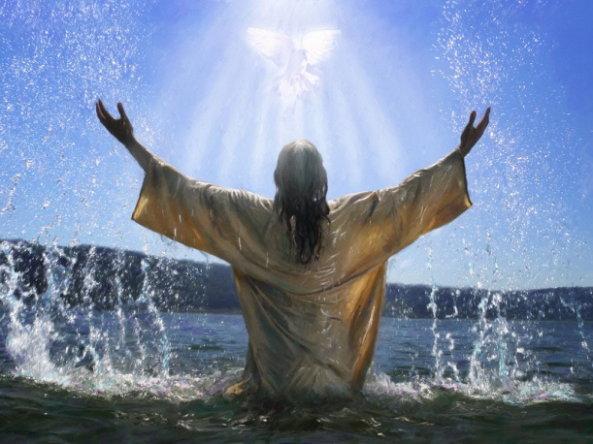
福音
人
信
义
是
的

Slide 37
腓 3:9 并且得以在他里面，不是有自己因律法而得的义，乃是有信基督的义，就是因信神而来的义。
福音
是
人
得
信
的
义

Slide 38
福音
人
义
是
信
得
的
加 2:21 我不废掉神的恩；义若是藉着律法得的，基督就是徒然死了。

Slide 39
人
信
是
福音
的
义
罗 4:4-5 做工的得工价，不算恩典，乃是该得的； 唯有不做工的，只信称罪人为义的神，他的信就算为义。

Slide 40
林后 5:21 神使那无罪（无罪：原文是不知罪）的，替我们成为罪，好叫我们在他里面成为神的义。
信
福音
的
人
是
义！

